Slide 1
RPR技术

Slide 2
身份证 130425198708092057，210181199209046813，222302197312260017，350128197311050034 ，410611197403020058
联通手机号 18575414999 ，13026844666
电信手机号 18919628498 ， 18919628499
移动手机号 18756500265 ，18555918746 15665541872
邮箱 zhangsan@163.com ，lisi@qq.com
银行卡 6216610200016587010 ， 6221882600114166800
财务报表
内部数据
内部资料
保密
秘密
机密
密码口令
超级用户
家庭地址

Slide 3

前 言
本课程介绍弹性分组数据环（RPR）技术的基本原理与配置。
RPR技术综合了SDH/SONET和以太网以及其它一些环网技术的优点，集IP的智能化、以太网的经济性和光纤环网的高带宽、高可靠性于一体。提供一种更优的城域网解决方案。

Slide 4

培训目标
学完本课程后，您应该能：
理解RPR技术的基本概念
掌握RPR技术的基本原理

Slide 5

目 录
环网技术概述
RPR环技术概述
RPR环技术特点
RPR环的基本概念
RPR环的数据操作
RPR环的保护倒换
RPR环的公平算法

Slide 6
环网技术概述
环网技术就是将一些网络设备，通过环型拓扑结构连接到一起，实现相互通信的一种技术。
环网技术：
Token Ring
FDDI
SDH/SONET
POS/GE
RPR 环

Slide 7
环网技术概述（续）
Token Ring〔令牌环〕是最早引入数据通信领域中的环网技术，是一个基于MAC层协议的单向环网，用于局域网，不具备故障自愈的保护功能。令牌环网是一种低速网络，一般在5类线缆上面传送。令牌环网的节点只有在获得令牌的情况下才能向环上发送数据，令牌逐点传送，每个节点能轮流拥有一定的令牌时间，节点需要等待令牌以传送数据。已有令牌的节点，如果没有数据需要传送，可以将令牌传递给下一个节点。数据包采用源节点剥离的方法，即数据包被送到环网上后，经过目的节点接收后，还会继续在环上转一圈，直到回到源节点才被剥离，显然，这种方式下，整个环上的某同一时刻，只能有一个节点可以传送数据。

Slide 8
环网技术概述（续）
FDDI〔光纤分布式数据接口〕可以说是一种改进的Token Ring技术，也是利用令牌来传递对环网的控制权，所不同的是，他采用了双环结构，采用光纤作为传输介质，在性能和效率上都较令牌环网有很大提高。但是FDDI和Token Ring一样，不具备故障自愈的保护功能。因为也是采用源地址剥离技术，带宽得不到有效利用。FDDI网络目前在企业网和校园网中得到广泛的应用。

Slide 9
环网技术概述（续）
SDH/SONET〔数字同步系列〕是目前广泛应用在传输网络里面的一种环网技术，支持单环、多环，具有高可靠性，能提供故障自动保护倒换APS故障自愈机制。 SDH/SONET采用点到点电路交换的设计，环内带宽被静态分配为一条条静态固定带宽链路，使用时分复用，主要为语音服务。由于其点到点电路交换的设计，带来了很多缺点，如逻辑全连接时带宽浪费严重，带宽在节点间点到点的链路中固定分配并保留，带宽不能根据网络中流量的实际情况而改变，不利于带宽的高效利用，很难适应具有突发性特点的IP数据业务。广播和组播报文将分成多个单播传送，带宽浪费严重，而且对于APS特性，需要最高多达50%冗余带宽，未能提供灵活的选择机制。

Slide 10
环网技术概述（续）
GE/POS，严格来说，并不是一种环网技术，仅仅是近年来，网络上的一种比较流行的组网应用。将网络上面的N个节点通过N条链路首尾相连起来，整个环其实是由N个相互独立的点到点POS/PPP连接构成的，业务在节点间逐点三层转发实现相互通信，节点需要处理所有报文，严重影响环的吞吐量。由于仅仅是一个组网性的应用，没有一个针对环级别的带宽管理，某段的拥塞无法通知其它节点，而且没有二层的故障自愈能力。

Slide 11
目 录
环网技术概述
RPR环技术概述
RPR环技术特点
RPR环的基本概念
RPR环的数据操作
RPR环的保护倒换
RPR环的公平算法

Slide 12
RPR环技术概述
RPR技术综合了SDH/SONET和以太网以及其它一些环网技术的优点，研究并规范化一种环网拓扑上使用的MAC 层协议－RPR〔弹性分组环〕，满足未来网络的要求。集IP的智能化、以太网的经济性和光纤环网的高带宽、高可靠性于一体。提供一种更优的城域网解决方案。
RPR的设计目标定义了一个闭合环路、点到点、基于MAC层的逻辑环状拓扑。对于物理层来说，RPR就是一组点到点的链路；而对于数据链路层来说，RPR就像是一个类似于Ethernet的广播介质网络。

Slide 13
目 录
环网技术概述
RPR环技术概述
RPR环技术特点
RPR环的基本概念
RPR环的数据操作
RPR环的保护倒换
RPR环的公平算法

Slide 14
RPR环技术特点
物理层多样性
带宽高利用率
快速保护机制
公平的节点带宽分配
拓扑自动发现机制，支持即插即用
有效支持组播和广播
流量等级保证QoS，支持带宽预留的业务

Slide 15
目 录
环网技术概述
RPR环技术概述
RPR环技术特点
RPR环的基本概念
RPR环的数据操作
RPR环的保护倒换
RPR环的公平算法

Slide 16

RPR环的基本概念
RPR采用逆向双环结构，数据沿环网在节点之间进行转发。
如图所示是一个典型的RPR环网，结合该图介绍几个RPR的基本概念
节点(Station)
0环(Outer ring)
1环(Inner ring)
链路(Link)
段(Span)
域(Domain)

Slide 17
RPR环的基本概念（续）
0环（ringlet0）：RPR双环中，数据帧发送方向为顺时针的称为0环，也称“外环”。
1环（ringlet1）：RPR双环中，数据帧发送方向为逆时针的称为1环，也称“内环”。
节点（Station）：RPR环网上的设备，它负责接收和转发数据。
链路（Link）：连接相邻节点之间的一段传输通道。相邻节点之间由方向相反的两条链路连接。
段（Span）：RPR环网上两个相邻节点之间的链路，由方向相反的两条链路组成。

Slide 18
RPR环的基本概念（续）
域（Domain）：多个连续的段和其上的节点构成域。
节点的东向连接段：指和节点相邻的一个段，该段位于节点的1环入接口所在的一侧。
节点的西向连接段：指和节点相邻的一个段，该段位于节点的0环入接口所在的一侧。
边（Edge）：当段或和段相邻的节点出现故障时，段不能转发数据就成为边。

Slide 19
目 录
环网技术概述
RPR环技术概述
RPR环技术特点
RPR环的基本概念
RPR环的数据操作
RPR环的保护倒换
RPR环的公平算法

Slide 20
RPR环的数据操作
在RPR环网中，节点与环配合，采用分组ADM（Add/Drop Multiplexer）式数据交换，完成数据操作。结合下图介绍RPR环的数据操作：
数据过环
0环数据下环
0环数据上环
1环(Inner ring)
1环数据上环
1环数据下环

Slide 21
RPR环的数据操作（续）
上环（insert）：节点设备把来自环网外的数据帧插入到RPR环网的数据流中。
下环（copy）：节点设备从RPR环网的数据流中接收数据帧，并将数据帧交给节点上层作相应处理。
过环（transit）：节点设备将途经本节点的数据流转发到下一个节点。
剥离（strip）：节点设备不再往下转发途经本节点的数据，即终止数据帧在RPR环网上的转发。

Slide 22
RPR环的数据操作（续）
对于单播流量，在源节点处，采用上环操作，使数据承载到0环或1环中。目的节点执行数据下环和剥离操作。而中间节点只执行数据过环操作。值得注意的是，对于单播流量，RPR采取的是目的节点剥离的方式，报文一旦到达目的地，就不再在环上继续传送。这一点不同于传统环网技术所采用的源节点剥离。目的节点剥离能够有效提高带宽利用率，使得带宽的空间重用技术更高效。
对于组播和广播流量，由于有多个目的节点，在目的节点会同时执行过环和下环操作。相应的数据包在环网上只有一份拷贝。多播和广播是基于源剥离的，即目的节点将接收数据包并转发，而源节点则负责将多播包和广播包从环网上剥离。

Slide 23
目 录
环网技术概述
RPR环技术概述
RPR环技术特点
RPR环的基本概念
RPR环的数据操作
RPR环的保护倒换
RPR环的公平算法

Slide 24
RPR环的保护倒换
当RPR环上节点失效或者链路发生故障的时候，RPR可以通过自动保护倒换保证环网的连通性，提供相当于SDH APS的低于50毫秒故障保护能力。RPR的自动保护倒换不需要像SDH一样的50％的冗余带宽开销。RPR可以对物理媒质的故障以及L2层的节点失效进行有效的保护。

Slide 25
RPR环的保护倒换（续）
结合下图介绍RPR环的保护倒换：
C
C
B
D
B
D
RPR
A
E
A
倒换后的路径
E
倒换后的路径
F
F
图1 Wrapping方式
图2 Steering方式

Slide 26
RPR环的保护倒换（续）
对于环上正在传送的数据流量，存在两种保护方式：绕回（wrapping）保护方式和抄近(steering)保护方式。
Wrapping保护方式下，当环上某个地方发生故障时，故障附近两个节点处将自动环回，即把内环和外环连在一起，形成一个闭合单环，整个环可利用带宽减少50%。环回后，经由故障节点/段的业务将在环回节点处环回，绕行相反方向，然后在另外一个环回节点处返回到原来方向，并继续传送到目的节点。如图1所示，故障前从F节点到C节点的数据流，走0环，路径为F-A-B-C；当A节点和B节点之间的链路故障后，采用绕回保护方式，在故障链路两端的节点上通过光路环回，数据路径也在此环回，总的路径为F-A-F-E-D-C-B-C。Wrapping操作非常快，几乎没有包损失，但是Wrapping后，由于业务包在环上绕行，带宽有所浪费，特别是故障临近的段，对并发业务影响较大，难免发生业务拥塞的现象。

Slide 27
RPR环的保护倒换（续）
Steering 保护方式下，当环上某个地方发生故障时，指名故障点和类型的Steering保护消息会瞬时发送到环上每个节点，拓扑也会相应更改。有了新的拓扑，源节点只需要直接按新的拓扑发送数据给目的节点即可，由于路径选择是根据新的拓扑做出的，数据可以经由一个方向直接到达目的节点，无需从发生故障的地方环回。如图2所示，故障前从F节点到C节点的数据流，走0环，路径为F-A-B-C；当A节点和B节点之间的链路故障后，采用抄近保护方式，从F节点到C节点的数据流量改抄近道，走另外一个环（1环）到达目的节点，路径为F-E-D-C。Steering保护方式下，原来的双环结构变化为非闭合的两个开口的单环，可用带宽同样减少到50%，而且由于Steering操作稍慢一点，在新拓扑获得以前，已经发出的小部分数据将在故障点被丢弃（开环）。Steering保护方式下，数据没有绕行，不会由于绕行而浪费带宽。

Slide 28
目 录
环网技术概述
RPR环技术概述
RPR环技术特点
RPR环的基本概念
RPR环的数据操作
RPR环的保护倒换
RPR环的公平算法

Slide 29
RPR环的公平算法
RPR通过RPR公平算法或RPR-fa算法（RPR Fairness Algorithm）进行拥塞控制。当一个节点发生拥塞时，它通过反方向的环向上行节点发送RPR的使用报文（Usage Packet），该报文同时还起到维持链路状态的作用，上行节点根据报文中的信息调整自己发送数据的速率，以消除拥塞。

Slide 30
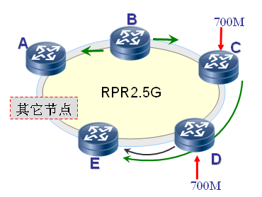
RPR环的公平算法（续）
如图所示，RPR环中有A、B、C、D、E五个节点，RPR链路带宽为2.5Gbps，流量通过0环传送。首先C、D节点分别发送700Mbps流量至节点，在D-E段共享带宽，D-E段链路消耗的带宽为1.4Gbps，无拥塞。

Slide 31
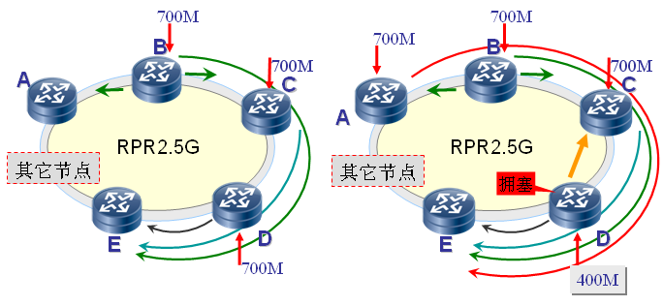
RPR环的公平算法（续）
如图所示，B增加700M后，D-E流量达到2.1G，仍然可以无阻塞转发。但是在A也注入700M流量到E时， D-E上面流量拥塞，4*700M大于2.5G。依据公平算法D节点立刻将本地节点下发流量降为400M，然后向上游节点C 通过Usage Message消息传递拥塞信息。

Slide 32
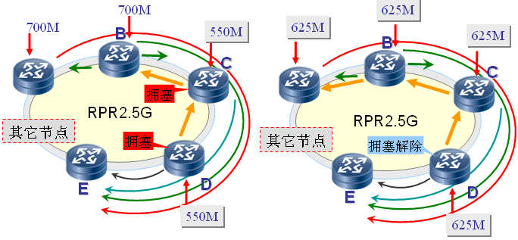
RPR环的公平算法（续）
C节点接收到D节点的拥塞信息后，立即降低下发的流量，随着C节点流量的降低，D节点下发的流量会有所增加；依据公平算法，D节点和C节点下发的流量变为550M，然后继续向上游节点B传递拥塞信息。依次持续，最后各节点均发送625M，公平享有带宽。

Slide 33

总 结
本课程主要介绍了以下内容：
传统的环网技术以及RPR环的特点
RPR环的基本概念和数据操作
RPR环的倒换
RPR环的拥塞控制方法--公平算法

Slide 34
华为职业认证通过者权益
通过任一项华为职业认证，您在华为在线学习网站(learning.huawei.com）享有如下特权：
1、华为E-learning 课程学习
内容：所有华为职业认证E-Learning课程，扩展您在其他技术领域的技术知识
方式：请提交您的“华为账号”和注册账号的“email地址”到 Learning@huawei.com 申请权限。
2、华为培训教材下载
内容：华为职业认证培训教材+华为产品技术培训教材，覆盖企业网络、存储、安全等多领域
方式：登录华为在线学习网站，进入“华为培训/面授培训”，在具体课程页面即可下载教材。
3、华为在线公开课(LVC)优先参与
内容：企业网络、UC&C、安全、存储等多领域的职业认证课程，华为讲师授课，开班人数有限
方式：开班计划及参与方式请详见http://support.huawei.com/ecommunity/bbs/10154479.html
4、学习工具 eNSP
eNSP (Enterprise Network Simulation Platform), 是由华为提供的免费的、可扩展的、图形化网络仿真工具平台。主要对企业网路由器、交换机进行硬件模拟，完美呈现真实设备实景，支持大型网络模拟，让大家在没有真实设备的情况下也能够实验测试。
另外, 华为建立了知识分享平台 华为认证论坛。您可以在线与华为技术专家交流技术，与其他考生分享考试经验，一起学习华为产品技术。（ http://support.huawei.com/ecommunity/bbs/list_2247.html ）

